Slide 1
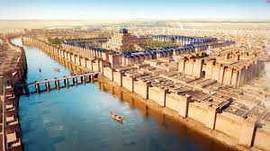
Стародавній Вавилон.
Підготувала
вчитель історії
«вищої» категорії, старший вчитель
Марганецького ліцею №11
Гуськова Ольга Миколаївна

Slide 2
ТЕМА: матеріал уроку ознайомить учнів з історію Стародавнього Вавилону, як одного із витоків та становлення людської цивілізації; під час вивчення теми вчитель разом учнями зможе розглянути господарське життя, суспільний устрій Вавилону в період його піднесення та розквіту; ознайомити учнів із першим історія людства збіркою законів; показати роль законів у суспільстві; розвивати вміння учнів працювати із підручником, з історичними документами; логічно висловлювати свої думки, підтверджуючи їх фактами; продовжувати формувати в учнів навички роботи щодо складання схем, формувати вміння визначати роль історичної особистості та документів на долю держави; виховувати в учнів поважне ставлення до пам'яток культури інших народів.

Slide 3
1) Територія Дворіччя була між річками … і … .
2) Грецькі географи називали цю територію … .
3) Основним заняттям жителів Дворіччя було ….
4) Спочатку люди заселили Північну Месопотамію, біля Південної Месопотамії перші поселенці з'явилися торік у … тис. до зв. е.
5) Північними сусідами шумерів (південних поселенців) були племена… .
Тигр – 1,
Месопотамія – 4,
IV тис. До н. е. - 2, Євфрат – 1,
Аккадці – 3,
Землеробство – 5.
114523

Slide 4
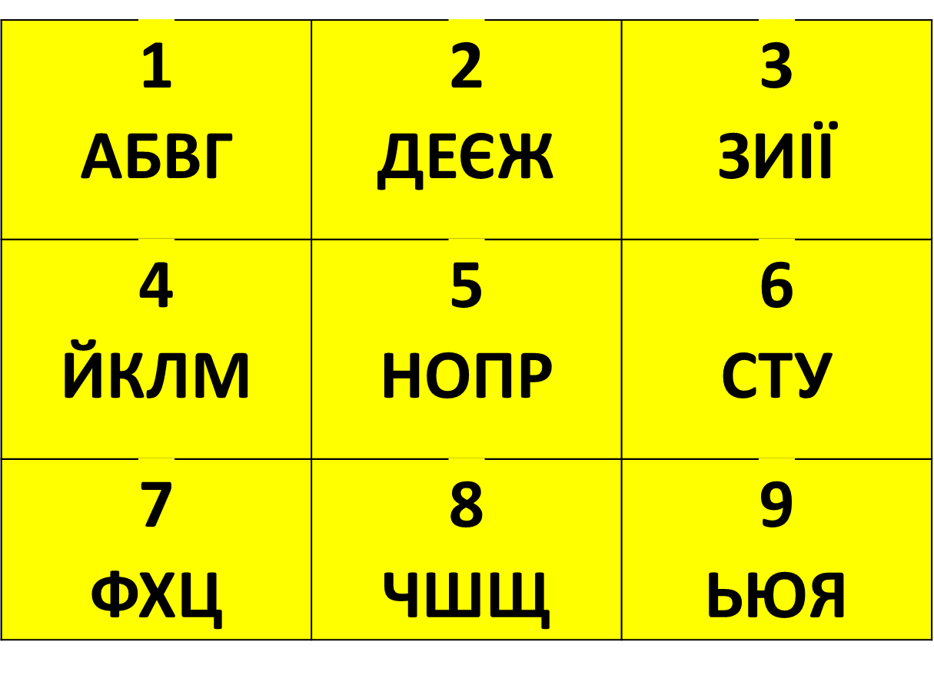
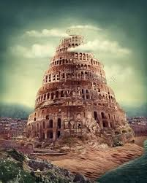
На сьогоднішньому уроці, ми з вами дізнаємося про виникнення та розвиток однієї з найвідоміших і загадкових стародавніх держав, яка досі захоплює своїми досягненнями. І не лише в галузі культури чи розвитку господарства, а найголовніше своїми досягненнями у галузі права та суспільних відносин. Також, ми зможемо побачити, як певна людина може вливати на життя народів і цілих держав, наприклад великого вавилонського царя Хаммурапі.
1113455

Slide 5
Проблемне питання: Яке значення історії Стародавнього Сходу мали закони Хаммурапі?
Гра «Чиста дошка»
Які племена заснували Вавилонське царство?
2) У якому році було засновано місто Вавилон?
3) Як звали першого царя Вавилона?
4) Як звали царя за якого Вавилон досяг найвищого розквіту?
5) Що вважається найвищим досягненням Хаммурапі?
6) Цар
?
Рабовласники
?
Царські слуги
?
7) Назвіть основні заняття населення Вавилону.

Slide 6
Піднесення Вавилону.
Наприкінці III тис. до н. е. численні кочові семітські племена аморитів.
Династія аморитів, заснували м. Вавилон (1894р. до н. е., назва походить від аккадського слова «бабілу», що в перекладі означає «брама бога»)
Першим царем був Сумуабум.
Але, найвищого розквіту стало правління царя Хаммурапі, який захопив усі території, що прилягають до Вавилону.

Slide 7
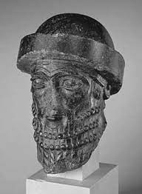
Хаммурапі та його закони.
захопив міста Ларсу, Урук, Іссін, Ешнунну.
обмежив боргове рабство
приділяв особливу увагу будівництву міських укріплень, та іригаційних споруд.
Будував храми
кодекс законів, виданий 1760р. до н. е.
(1792 – 1750 рр. до н. е.)

Slide 8
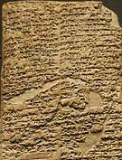
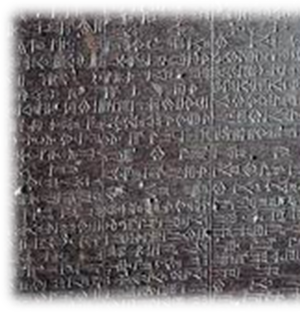
53. Якщо господар полінується зміцнити греблю на своєму полі і з цієї причини вода прорве її та затопить сусідське поле, то він має повернути хліб, який занапастив.
188. Якщо ремісник візьме неповнолітнього на виховання і навчить своєму ремеслу, його можна не повертати.
189. Якщо ж він не навчить свого ремесла, то вихованець може повернутися до батьківського дому.
299. Якщо будівельник збудує комусь будинок і зробить це погано, і збудований будинок обрушиться, а з цієї причини загине господар, то такого будівельника слід вбити.
❖ Про існування якого виду господарства, що виробляє, ми можемо зробити висновок?
❖ Яка роль відводилася навчанню ремісничим спеціальностям за часів Хаммурапі?
❖ Яку відповідальність несли ремісники за неякісно виконану роботу?

Slide 9
Гра «хрестики – нулики»
1 | 3 | 5
8 | 7 | 2
4 | 6 | 9
1. Як греки називали Дворіччя?
2. Назвіть основні заняття мешканців Вавилону?
3. Який вид землеробства було поширене у Вавилоні?
4. Хто був царем у Вавилоні з 1792 – 1750 років. до зв. е.?
5. У якому році було засновано м. Вавилон?
6. Між якими річками була територія Дворіччя?
7. Які міста були завойовані Хаммурапі?
8. Які племена заснували м. Вавилон?
9. У якому році було видано закони?

Slide 10

Прочитати параграф 14

